Slide 1
Accettabilità degli opendata per fare trasparenza, parliamone
Fabio Disconzi
Similitudini degli opendata con il settore energetico

Slide 2
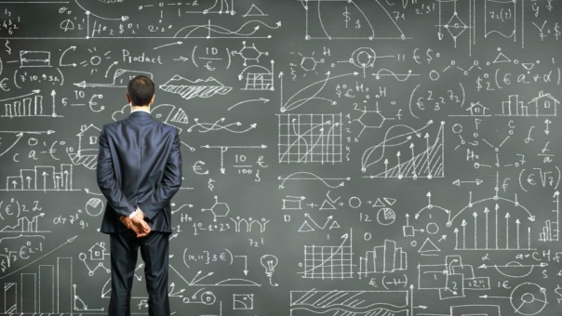
Dai dati (open) alla trasparenza
dati
opendata → trasparenza
Analizzare, ripulire, «impastare» i dati
Trasformare i dati in informazione
Comunicare - raccontare
Coinvolgere
Facilitare la partecipazione
Agire (ed evitare che si possa agire CONTRO la trasparenza)
Notes:
È un onore ed un piacere poter discutere di dati, web e trasparenza per me.
Istituzioni e cittadini vogliono, o almeno così sembrerebbe (vedremo in seguito) partecipare alla «cosa pubblica» con un livello di approfondimento e partecipazione nuovo.
Numerose sono le direttive, gli obblighi e le altrettanto efficaci azioni volontarie di «creazione di trasparenza» azioni quest’ultime che spesso vedono negli opendata il fattore scatenante, le fondamenta su cui l’iniziativa viene costruita.
La trasparenza, per quanto riguarda la mia esperienza, viene declinata con un approccio molto legato all’uso dei dati e degli opendata. È un processo il cui scopo ultimo è più nobile è quello di portare all’azione cittadini e imprese per migliorare qualcosa di pubblico. Dai dati che devono essere sottoposti ad uno processo di ripulitura ed analisi, si passa a dei formati informativi in grado di comunicare delle informazioni. Queste informazioni, e questo è a mio avviso il passo più difficile, devono essere comunicate in modo tale da facilitare un’azione.
Azione che non deve essere ostacolata dal quadro normativo!
Fin qui siamo tutti d’accordo che «globalmente», teoricamente gli opendata sono ben visti da tutti. Ma è sempre così? La strada è in discesa? Diciamo che con gli strumenti che ho fatto e messo online ho scoperto alcune cose molto curiose ed interessanti.
Appunti: La trasparenza è soprattutto il risultato di obblighi precisi in materia di informazione. Questi obblighi fanno sì che tutti gli operatori economici interessati possano ottenere tutti i dati necessari al fine di prendere parte alla procedura e di conoscerne gli esiti.

Slide 3
Chiunque può «fare trasparenza»
Formazione: percorsi formali
Formazione informale
Notes:
Una doverosa premessa.
Viviamo in un’epoca in cui i cambiamenti digitali ed editoriali sono talmente veloci che i canali formativi tradizionali non sempre riescono a restare al passo.
Nella mia esperienza se mi guardo indietro noto una straordinaria scissione tra percorso formativo/professionale FORMALE e quello INFORMALE dettato dalla passione.
Viviamo in un'epoca in cui percorsi formativi e professionali "formali" contrastano con i percorsi di crescita informali dettati dalla curiosità e dalle passioni. In particolare molte delle attività digitali vedono una incredibile scissione tra percorso formale e reale. Io ne sono un esempio.
Ho fatto ingegneria meccanica all'università ma non ho mai visto un ingranaggio finora.
Ho partecipato a un master in fisica dei plasmi e fusione nucleare ma atomi e nuclei non sono più entrati nella mia vita dopo la discussione della tesi.
Non sono un maestro di sci e non ho mai fatto allenamenti sulla neve , ma questo non mi ha impedito di fondare una delle community web dedicata agli sport invernali più seguita d'Italia.
Non ho fatto nemmeno il liceo classico, eppure grazie alla mia passione per la lettura sono riuscito a far partire una delle community letterarie anche in questo caso tra le più seguite d’italia.
Non ho mai frequentato nè un corso di programmazione web o di computer, ma la curiosità unità alla passione mi hanno portato ad essere quest'oggi da questa parte della platea.

Slide 4
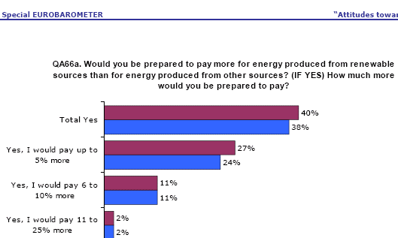
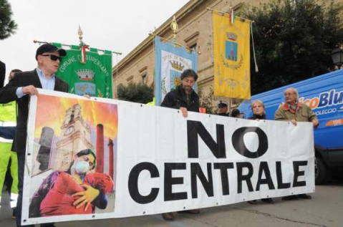
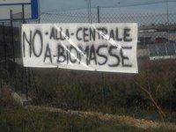
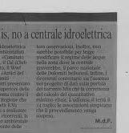
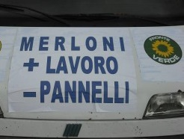
Yes (global point of view) VS No (local point of view)
40% of EU population
Would accept to pay more for RES generated energy…
… but…
When a new RES project is announced…
Accettabilità sociale delle tecnologie energetiche
Notes:
Dove ho incontrato l’accettabilità sociale?
È stato in ambito energetico o meglio delle tecnologie per la produzione di energia (tema a me molto caro che personalmente ritengo debba essere discusso maggiormente).
Durante il dottorato di ricerca mi sono imbattuto in un fenomeno socio-economic e tecnico particolarmente interessante. Pensiamo alle fonti rinnovabili.
Prendo spunto da una serie di lavori nati in ambito energetico e di tecnologie usate in ambito energetico. In particolare per la tecnologia nucleare e per quelle in grado di sfruttare le fonti rinnovabili.
Per la fonte nucleare l’accettabilità sociale che non c’è stata ha portato al blocco dello sviluppo e dell’uso in Italia. Sulle secondi, sulle rinnovabili il discorso è molto più complesso.
C’è una forte dicotomia tra il «ragionamento locale» ed il «ragionamento globale». Porto un paio di esempi per spiegarmi meglio:
Se a una persona chiedessero: «sei favorevole alle fonti rinnovabili? Sei favorevole all’eolico o agli impianti a biomassa/biogas»? Sicuramente tutti sono d’accordo.
Ma la situazione cambia radicalmente quando succede che un nuovo impianto viene annunciato nel nostro quartiere o nel nostro paesello… la pala eolica mi disturba, la pala rovina il panorama, i camion per la biomassa rovinano la strada, c’è sempre puzza di biogas, i pannelli fotovoltaici non li voglio perché se succede un incendio… e così via.
L’accettabilità di un «qualcosa» di oggettivamente positivo a livello globale si scontra con delle barriere locali/puntuali che vanno gestite.
Per gli opendata il ragionamento non ha una declinazione geografica poiché sono asset digitali ma molte caratteristiche del fenomeno sono simili e possono essere soggette agli stessi ragionamenti.

Slide 5
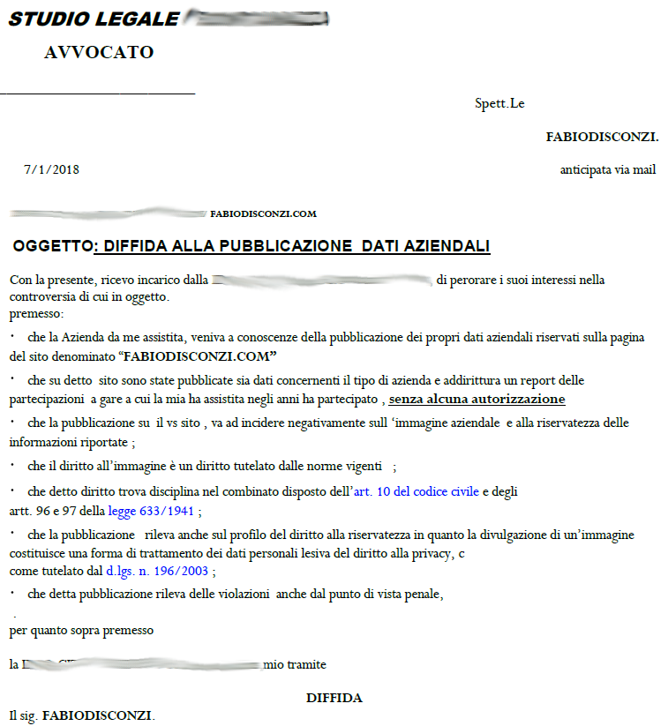
Viva gli opendata! Abbasso gli opendata!
Notes:
E per gli opendata come è la situazione?
Siamo tutti d’accordo nel dire che «vogliamo più opendata» ma, ecco cosa mi è capitato: diffida da parte di avvocato.

Slide 6
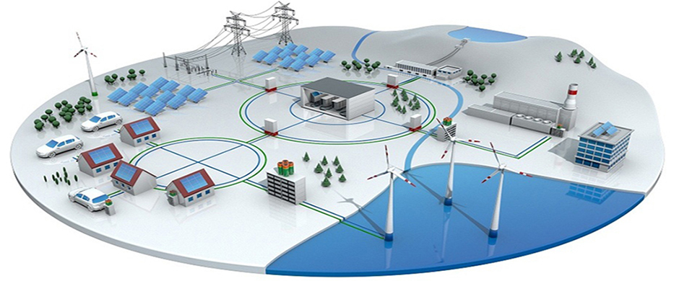
Similitudini «tecnica»
Universo «energia» centralizzato
Universo «dati» centralizzato
ISTAT
SISTAN
CNR
EUROSTAT
Università
Centri di ricerca
Pubblicazione info «centralizzata»
Grandi aziende
Universo «energia» distribuito
Universo «dati» distribuito
Portale opendata
Amministrazioni pubbliche
Portale opendata
Cittadino (blog)
Cittadino (social media)
Portale opendata
Amministrazioni pubbliche
Cittadino (website)
Centri studio
Portale opendata
Notes:
Siamo in presenza di un cambiamento di sistema che sta investendo anche il mondo dei «dati». Parallelamente a quanto successo per il settore energetico, anche il mondo dei dati sta vivendo in un certo senso le stesse trasformazioni.
Da centralizzato e verticale a decentralizzato e orizzontale. Da poche fonti fossi a tante fonti rinnovabili → da pochi distributori di dati (a volte a pagamento) a tanti distributori di dati.

Slide 7
Similitudine delle «fonti»
Modello tradizionale energia
Carbone
Gas, petrolio
Fonti «centralizzate»
Modello tradizionale dati
ISTAT
EUROSTAT, altri centri di ricerca
Dati «centralizzati» e a pagamento/non liberi
Attualmente
Fonte solare
Eolico
Mini - idroelettrico
Fonti diffuse e rinnovabili
Attualmente
Geoportali
Portali opendata per molte amministrazioni
Dati prodotti e rilasciati dai cittadini
Generazione di dati «diffusa»
Il cittadino diventa/può diventare un «prosumer» energetico
Il cittadino diventa/può diventare un «prosumer» della trasparenza e della partecipazione
Notes:
Similitudini tra settore energetico e settore informatico dei dati.

Slide 8
Similitudine «normativa»
Fonti energetiche rinnovabili
Rete distribuzione energia «smart»
ICT
Mobilità elettrica
➔ Nuovi modelli organizzativi e di business
Portali opendata delle amministrazioni
Know how buono dei cittadini
Amministrazioni attive e propositrici
Cittadino attivo e interessato
➔ Nuovi modi per fare trasparenza e partecipazione
Nuovi modelli che nonostante le politiche ambiziose «es. 2020» sono rallentati da fattori non tecnici:
quadro normativo che cambia e non è chiaro su alcuni aspetti
norme che non permettono di fare energy community, SEU etc.
Il quadro normativo «spinge» ma per alcune tematiche «frena». Rallentamenti non tecnici:
Direttive per spingere la diffusione dei dati
Licenze (come siamo messi?)
Sovrapposizione con tutela privacy e GDPR?
Notes:
Similitudine normativa.

Slide 9
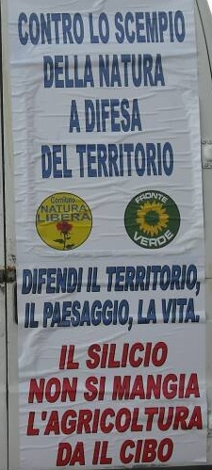
Yes (global point of view) VS No (local point of view)
40% of EU population
Would accept to pay more for RES generated energy…
… but…
When a new RES project is announced…
Notes:
Dove ho incontrato l’accettabilità sociale? È stato in ambito energetico o meglio delle tecnologie per la produzione di energia (tema a me molto caro che personalmente ritengo debba essere discusso maggiormente).
Durante il dottorato di ricercar mi sono imbattuto in un fenomeno socio-economic e tecnico particolarmente interessante. Pensiamo alle fonti rinnovabili.
Prendo spunto da una serie di lavori nati in ambito energetico e di tecnologie usate in ambito energetico. In particolare per la tecnologia nucleare e per quelle in grado di sfruttare le fonti rinnovabili.
Per la fonte nucleare l’accettabilità sociale che non c’è stata ha portato al blocco dello sviluppo e dell’uso in Italia. Sulle secondi, sulle rinnovabili il discorso è molto più complesso.
C’è una forte dicotomia tra il «ragionamento locale» ed il «ragionamento globale». Porto un paio di esempi per spiegarmi meglio:
Se a una persona chiedessero: «sei favorevole alle fonti rinnovabili? Sei favorevole all’eolico o agli impianti a biomassa/biogas»? Sicuramente tutti sono d’accordo.
Ma la situazione cambia radicalmente quando succede che un nuovo impianto viene annunciato nel nostro quartiere o nel nostro paesello… la pala eolica mi disturba, la pala rovina il panorama, i camion per la biomassa rovinano la strada, c’è sempre puzza di biogas e così via.
L’accettabilità di un «qualcosa» di oggettivamente positivo a livello globale si scontra con delle barriere locali/puntuali che vanno gestite.
Per gli opendata il ragionamento non ha una declinazione geografica poiché sono asset digitali ma molte caratteristiche del fenomeno sono simili e possono essere soggette agli stessi ragionamenti.

Slide 10
In campo energetico se ne parla da anni
Per gli opendata → trasparenza proviamo:
Punto di vista delle amministrazioni
Punto di vista della comunità, società, cittadini
Punto di vista del mercato, delle aziende
https://www.alexandria.unisg.ch/40501/1/A05_Wuestenhagen_Wolsink_Buerer_EnPol_2007.pdf
Notes:
Social acceptance of renewable energy innovation: An introduction to the concept Rolf Wu¨stenhagen,, Maarten Wolsink , Mary Jean Buerer
Uno dei primi studi che hanno indagato sull’accettabilità sociale delle tecnologie energetiche è questo. Senza entrare in dettaglio gli studiosi sono giunti a schematizzare il problema lungo 3 direttive:
Accettabilità socio-politica: e qui ci siamo cittadini, imprese ed amministrazioni mi pare abbiamo un’attitudine molto positiva verso gli opendata, almeno generalmente;
Accettabilità della comunità: procedure, leggi, giustizia… qui molto è stato fatto ma da profano mi pare che in tema di licenze ci sia ancora spazio per fare qualcosa ;
Accettabilità del mercato: secondo alcuni rapporti ci sono aziende che riescono a generare valore mettendo gli opendata nei loro processi, quindi anche questo aspetto sulla carta non presenta problemi;

Slide 11
Parallelo con gli opendata
 | globalmente | localmente | Esempi e curiosità
Cittadini e società | Buona attitudine | Cittadini: li vogliono (ma senza convinzione?) Li usiamo per controllare l’amministrazione pubb. | Open-carburanti Opensoldipubblici Open-consip
Aziende e stakeholder | Li vogliamo per fare business | Contrari quando possono favorire i concorrenti Contrari quando abbassano le barriere informative di un mercato | Open-carburanti Open-consip
Amministrazioni | Obblighi imposti da direttive e normative Se ne parla bene, buona attitudine | Gelosia del dato? Organizzare e pubblicare i dati: uno «sbatti» in più? E se poi il cittadino mi controlla? E se il cittadino confronta la mia amministrazione con le altre? Altri motivi personalmente incomprensibili (vedremo esempio) | Open-h2020
 | Altro? | Altro?
Fattori «spinta» | Fattori «traino»
Direttive, leggi, obblighi | Curiosità, interesse del cittadino
 | Migliorare business, interesse a fare business
 | Voglia di dimostrarsi trasparenti
Altro? | Altro?
Notes:
Come per le tecnologie rinnovabili anche gli opendata presentano delle caratteristiche particolari che potrebbero accelerare o rallentare il loro sviluppo e la loro diffusione.
Ho messo online i dati di consip e qualche azienda, con toni più o meno cortese, mi ha chiesto di togliere.
Ho messo online i dati di horizon2020 e questo è il caso più eclatante.
Manca interesse per l’accountability! Ho fatto opensoldipubblici e non ci sono visite.
Servono più fattori traino (oltre che fattori spinta).

Slide 12
open - osservatori (osservatori basati sui dati)
Le esperienze
Da alcuni dataset → “open-osservatori” interattivi
Economia (dichiarazione redditi per comune)
Energia e ambiente
Trasporti
Turismo
Società
Salute
Open-TED (appalti pubblici sopra soglia)
Portali:
opensoldipubblici.it (entrate e uscite delle amministrazioni pubbliche)
Notes:
Folgorato sulla via di damasco ho proseguito la strada creando una serie di osservatori interattivi.
Da questi semplici esempi ho affinato la tecnica e migliorato le capacità di programmazione creando dei piccoli osservatori che metto a disposizione gratuitamente sul mio sito. E a giudicare dal numero delle visite che registrano non sono pochi quelli che li trovano interessanti o utili… e questo non può che farmi piacere.

Slide 13
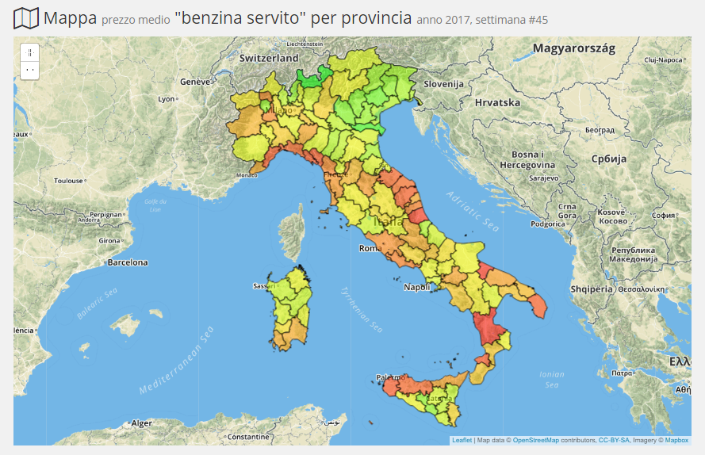
open-carburanti
Open-carburanti: prezzi medi delle pompe di distribuzione
Interesse del cittadino: «alto»
molte visite e per la maggioranza da cellulare.
prezzi medi dei carburanti per provincia
Interesse da parte delle aziende: molto alto.
Notes:
Per esempio con open-carburanti ogni cittadino può farsi un'idea di quali sono le zone ed i singoli distributori più economici della provincia.
I più interessati alla questione pubblica possono osservare settimana per settimana le differenze dei prezzi medi dei carburanti provincia per provincia. Guardate come emerge chiaramente una distribuzione che in parte segue l'asse Nord-Sud. (spiego a voce)

Slide 14
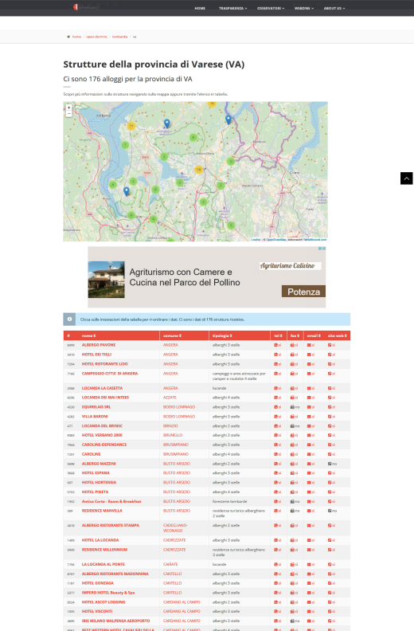
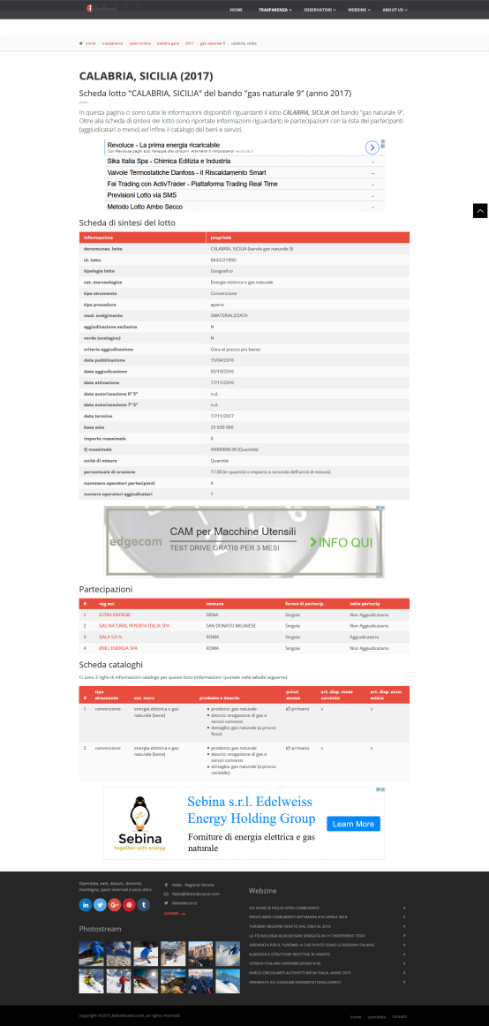
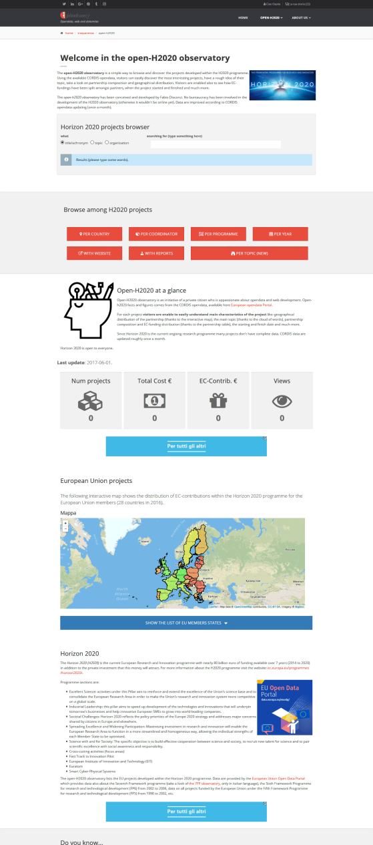
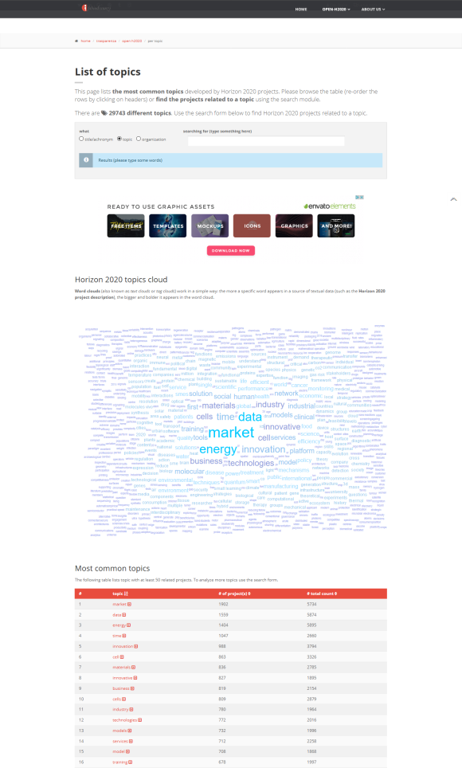
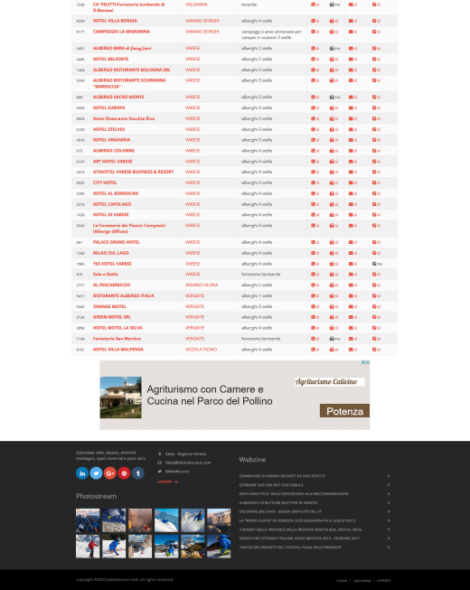
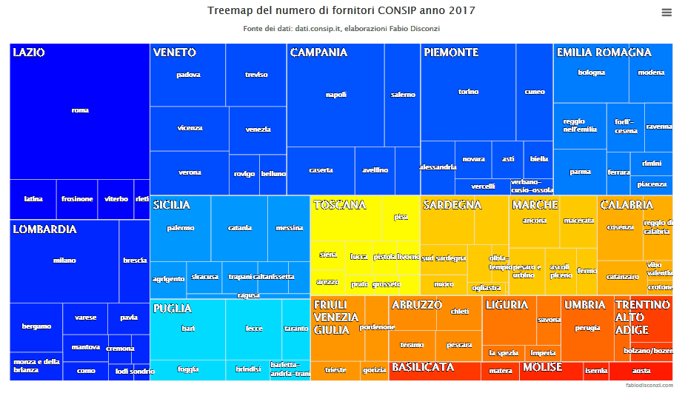
3 osservatori: turismo, Horizon 2020, CONSIP
open-dormire | open-consip | open-h2020
Notes:
Vi descrivo brevemente 3 osservatori che ho realizzato. Mi serve per introdurre il tema centrale del mio intervento, ovvero l’accettabilità sociale dello sfruttamento degli opendata.

Slide 15
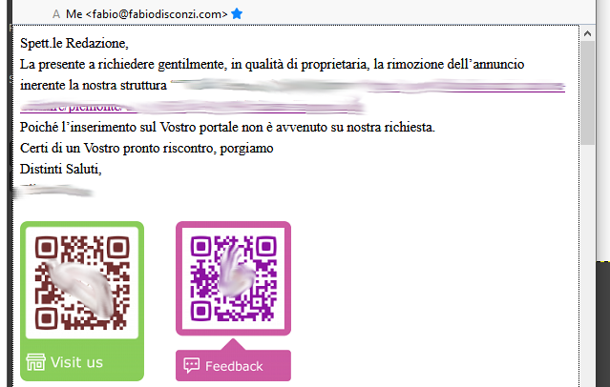
Open-dormire
Casi di aziende turistiche che non vogliono opendata
Per quale motivo una struttura turistica:
Non voglio più visibilità
Non voglio contatti diretti
Non voglio “disintermediare”
→ curiosità: su 7-8 richieste, 5-6 riguardano strutture di Venezia centro storico (non zona «terraferma»).
Notes:
Sono rimasto molto più sorpreso quando a chiedermi di essere rimosse al più presto sono state delle strutture turistiche . Ma come? più pubblicità hai, più possiblità di essere trovato hai meglio è, o no? Inoltre le pagine open-dormire favoriscono il contatto diretto quindi si evitano i passaggi tramite intermediari (leggasi booking e simili). E allora perché queste richieste?
Ora parlo sottovoce, molte di queste "strane richieste" sono pervenute da piccoli, piccolissime strutture poste in zona venezia centrale... Forse i proprietari vogliono la minor visibilità possibile? Come mai? Ci sono modelli di business particolarmente innovativi che si possono attivare in pieno centro venezia con poca visibilità pubblica?

Slide 16
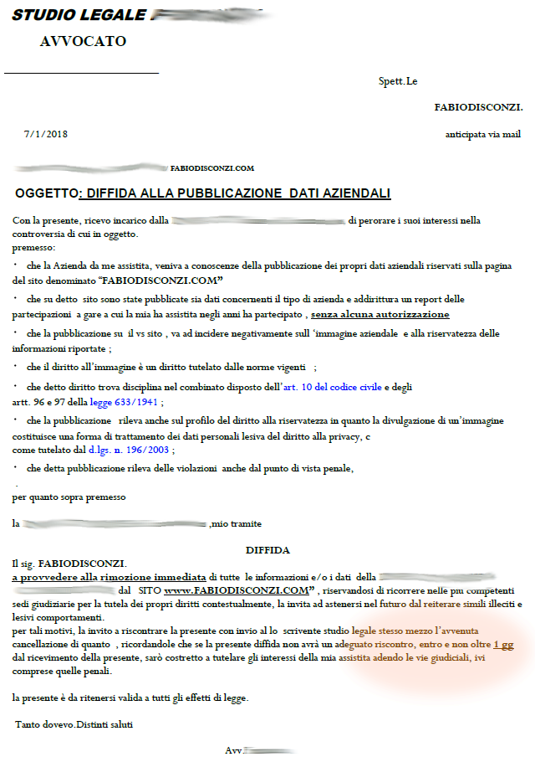
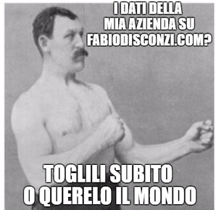
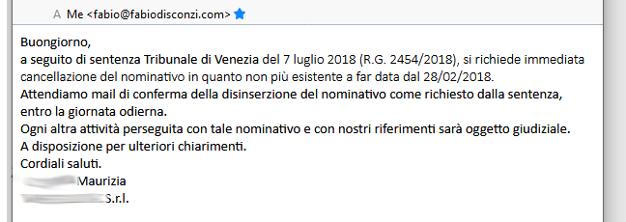
Open-consip
Questione complicata
1)
dati personali = dati aziendali ➔ come la mettiamo con la privacy
2)
Azienda: rimuovi subito o ti denuncio? 
FD: Perchè?
Azienda: Non lo so! Rimuovi subito
anche per aziende senza sovrapposizione di dati personali → ma per temi che riguardano la concorrenza e l’immagine, vedi diffida)
Notes:
Perchè questi 3 esempi? Perchè : gli open-data hanno non solo problemi legislativi da risolvere ma anche questioni di accettabilità sociale.
Alcune delle aziende elencate in open-consip hanno chiamato o mandato email per essere rimosse . Perchè? Alcune volte perchè i dati della azienda coincidono con quelli personali (se sono una azienda a partita iva il mio cellulare professionale coincide con quello personale). E questo è un problema da risolvere con il legislatore.
Altre aziende invece mi hanno chiesto di essere rimosse, in modo molto violento e minacciando denunce e simili, perchè non vogliono apparire online senza se e senza ma.
Primo segnale di allarme.

Slide 17
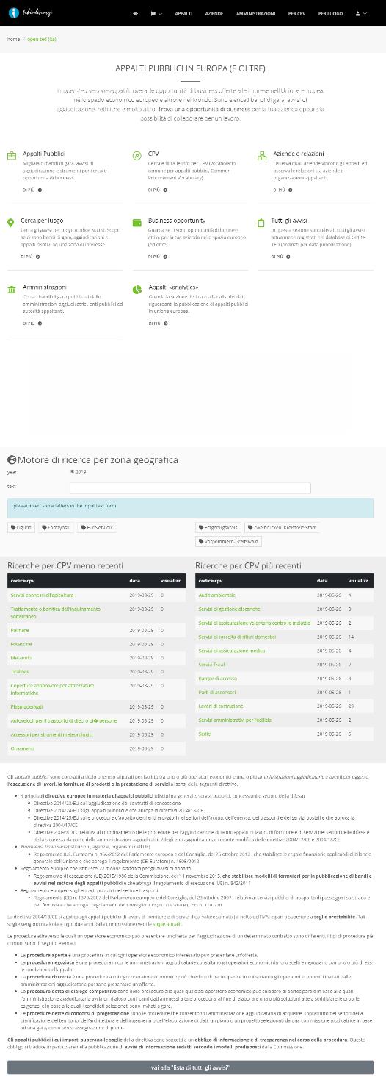
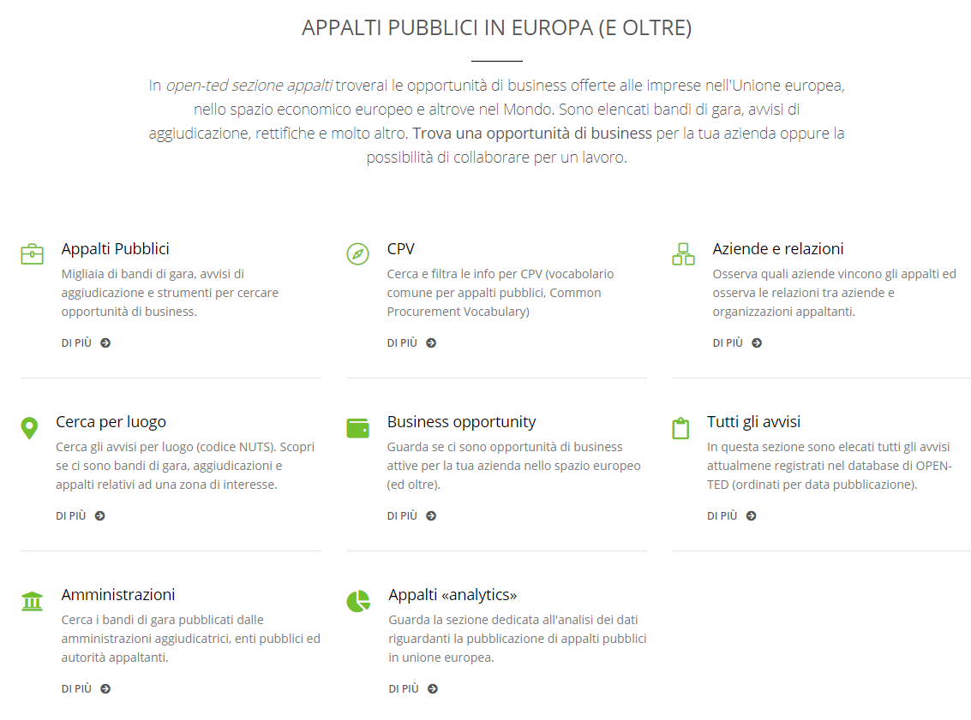
open-ted
Interesse «medio»: nonostante sia una sezione giovane (ancora poco presente sui motori di ricerca) ci sono le prime visite.
Mi aspetto richieste di cancellazione: si può vedere che appalti una azienda ha vinto
Dal portale europeo opendata e dal TED (tender european daily) si possono scaricare le informazioni riguardanti gli appalti «sopra soglia».
Notes:
Esempio di osservatorio che mostra che la popolazione ha «poco interesse» verso la trasparenza.

Slide 18
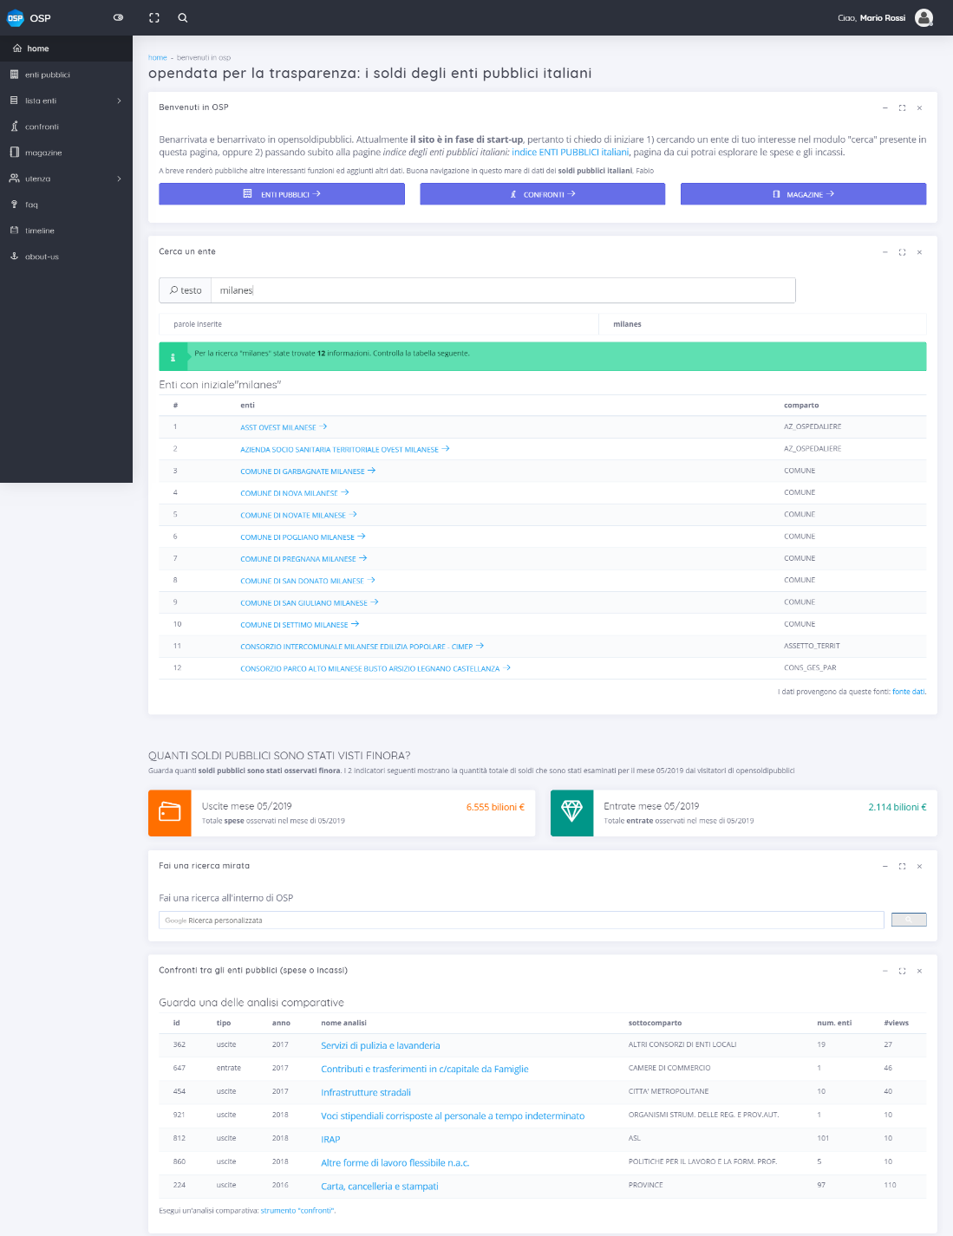
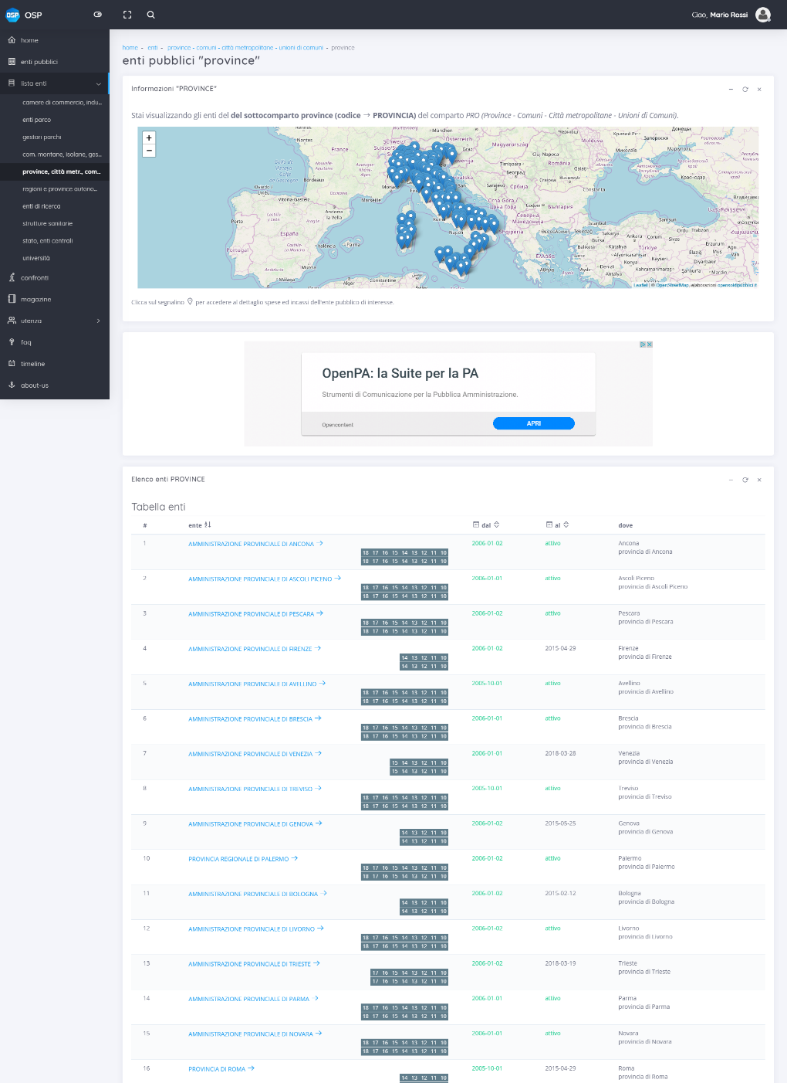
opensoldipubblici: manca interesse?
Interesse del cittadino verso l’accountability ovvero «i numeri»: carente ☹
Nemmeno gli argomenti economici «acchiappano»
Notes:
Altri portali che ho fatto sono:
OSP opensoldipubblici
OPEN-TED: appalti pubblici

Slide 19
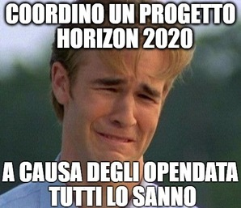
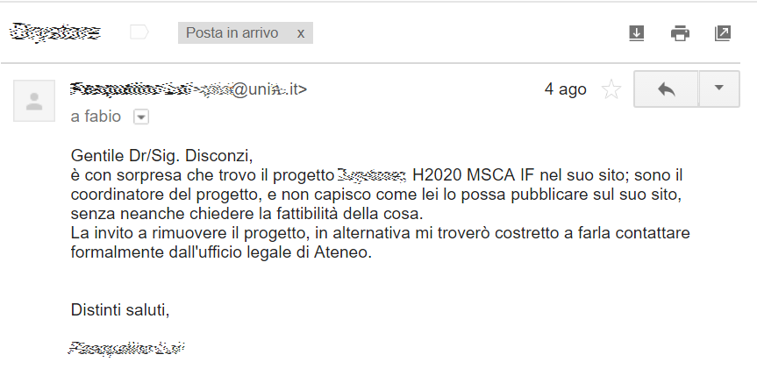
A volte proprio non ci siamo!
Università, ruolo esemplare:
nell’uso della tecnologia
nella formazione
⇒ nella cultura della trasparenza
Ma...
Notes:
Ma l'esempio più eclatante e secondo me il più grave è questo. L'università è o dovrebbe essere l'avanguardia della scienza, della tecnologia ed essendo pagata con soldi pubblici della trasparenza.
Dovrebbe essere il luogo in cui la tecnologia si mostra ai massimi livelli. I professori dovrebbero essere i portabandiera del futuro, dovrebbero essere quelli che con il loro approccio tracciano il solco dove le nuove generazioni crescono e diventano la classe trainante di un Paese.
E' piuttosto doloroso ricevere un'email da un professore universitario con questo tono e con questo contenuto.
Altre info: https://www.fabiodisconzi.com/webzine/opendata/30/societa-opendata-trasparenza-problemi/index.html

Slide 20
Accettabilità degli opendata per la trasparenza
Aziende e stakeholder a volte non vogliono la trasparenza quando «invadono» il loro mercato;
C’è poca «domanda», poco interesse da parte del cittadino?
Per le aziende «piccole» c’è sovrapposizione tra dati personali e dati aziendali: che fare? → stesso problema per alcune strutture ricettive
Chi deve fare cultura della trasparenza a volte non è pronto!

Slide 21
Grazie
Commenti?
Considerazioni?
https://www.fabiodisconzi.com/
https://www.opensoldipubblici.it/
fabio@fabiodisconzi.com​
fabiodisconzi​
fabiodisconzi​
www.fabiodisconzi.com
Notes:
Saluti e contatti

